Slide 1
DISEÑO DE UN SISTEMA DE GESTIÓN AMBIENTAL BASADO EN LA NORMA ISO 14001:2015 Y PROPUESTA DE UN MODELO DE COMPORTAMIENTO PROAMBIENTAL EN LA ASOCIACIÓN COMUNITARIA MINERA “EL CÓNDOR”
MAESTRIA EN SISTEMAS DE GESTIÓN AMBIENTAL
MSGA XVII
AUTOR: Valeria Viteri Tapia
DIRECTOR: Ing. Margarita del Pilar Haro Robayo, Msc.
OPONENTE: Mgtr. Mirian del Carmen Fernández Quintana
Diciembre 2021

Slide 2
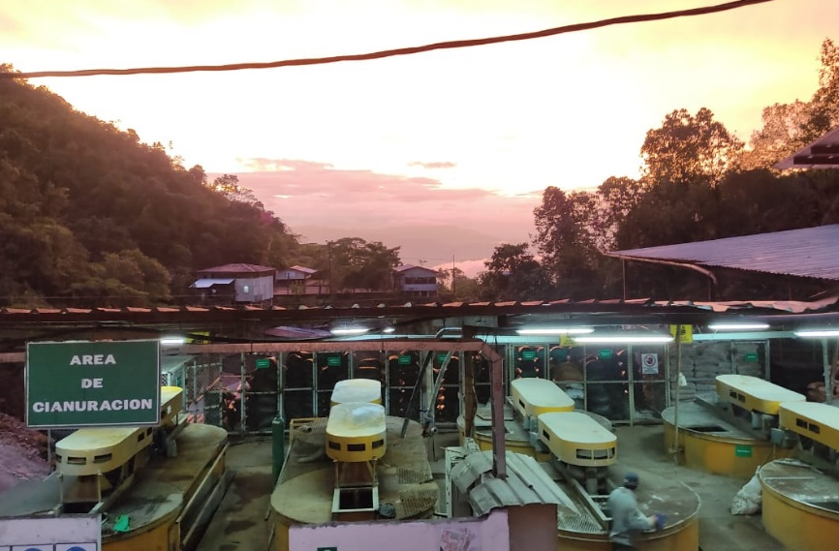
OBJETIVO
Diseñar un Sistema de Gestión Ambiental mediante la aplicación de la norma ISO 14001:2015 con la finalidad de minimizar los impactos ambientales significativos en la Asociación Comunitaria Minera “El Cóndor”.

Slide 3
INTRODUCCION
ANTES
Objetivo de obtener la mayor ganancia económica
Producción a gran y pequeña escala
AHORA
Gestión y aprovechamiento de residuos
Tecnificación de procesos
Minimización de impactos ambientales negativos
Se ha tomado importancia en el tema ambiental como beneficio de la empresa y la población
Las empresas buscan obtener mayores ganancias, separando el tema ambiental a un segundo plano.
Muchas empresas han considerado la implementación de sistemas de gestión ambiental para promover la mejora continua en sus procesos
Las técnicas empleadas no contribuyen a la minimización de impactos ambientales negativos

Slide 4
DESCRIPCIÓN DEL PROYECTO
La Asociación Comunitaria Minera El Condor fue constituida en el año 2016 a partir de un proyecto para beneficiar a la comunidad minera de la provincia de Zamora y aprovechar el mineral de los relaves considerados desecho.
El servicio se orienta a mineros artesanales a través del alquiler de maquinaria y equipos para el procesamiento de mineral, para usuarios legalmente autorizados por el estado.
La Asociación Comunitaria Minera El Cóndor, se ubica en la Provincia de Zamora Chinchipe, cantón Nangaritza, parroquia Nuevo Quito, sector La Herradura.
Las coordenadas de referencia UTM WGS84 zona17S del proyecto son: 769681 E, 9553289 S, 1 800 m.s.n.m.

Slide 5
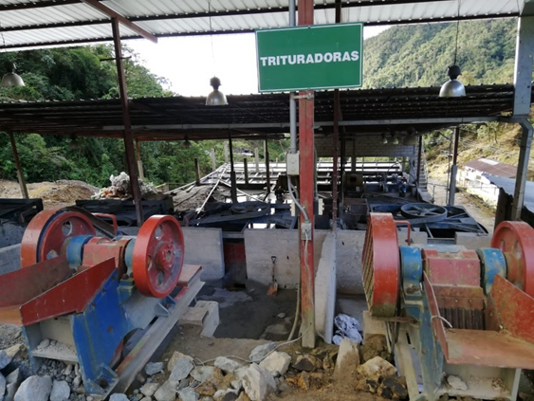
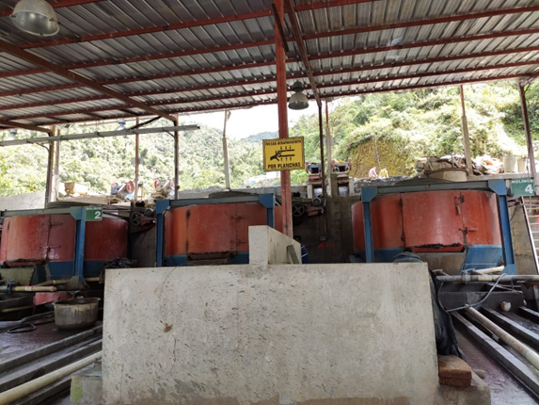
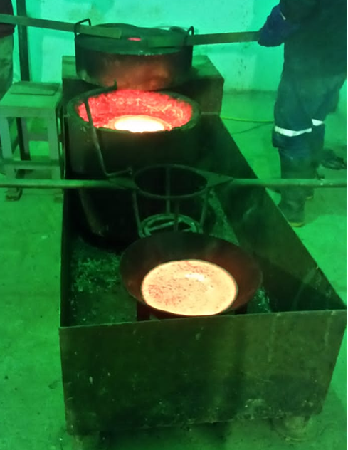
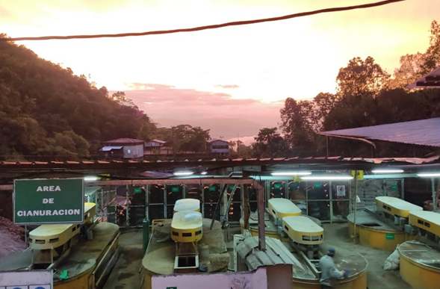
PROCESO
ETAPA I
Trituración
Molienda
ETAPA II
Sedimentación
Adsorción
ETAPA III
Remolienda
Reconcentración
ETAPA IV
Concentración gravimétrica
Cianuración
Cribado
Separación gravimétrica
Filtración
Desorción
Electrodeposición
Fundición
Refinación
Fusión
Separación de plata

Slide 6
METODOLOGIA
VARIABLES
Tipo no experimental
Se basa fundamentalmente en la observación de hechos para posteriormente ser analizados.
Enfoque de la investigación es cualitativo
El proceso para obtener la información será a través de datos primarios y secundarios.
Los datos primarios se obtendrán de la observación y entrevistas
Los datos secundarios se basan en fuentes bibliográficas
INDEPENDIENTE
Proceso productivo de la Asociación Comunitaria Minera “El Cóndor”
DEPENDIENTES
- Impactos ambientales asociados a las actividades realizadas por la Asociación Comunitaria Minera “El Cóndor”.
- Nivel de compromiso de la organización para la implementación, seguimiento y mejora del SGA.

Slide 7
SISTEMA DE GESTIÓN AMBIENTAL - SGA
Planificar
Hacer
Verificar
Actuar

Slide 8
REVISION AMBIENTAL INICIAL
Revisión de las prácticas de gestión ambiental de la empresa
Gestión de residuos peligrosos, tratamiento de gases, recirculación de efluentes
Revisión de las actividades, productos y servicios de la organización
Descripción del proceso productivo
Revisión de los accidentes e incidentes ambientales previos
Revisión de la legislación relevante
Hasta el momento no se han reportado
Cumplimiento de obligaciones legales (permiso ambiental en trámite)
Cuestionario

Slide 9
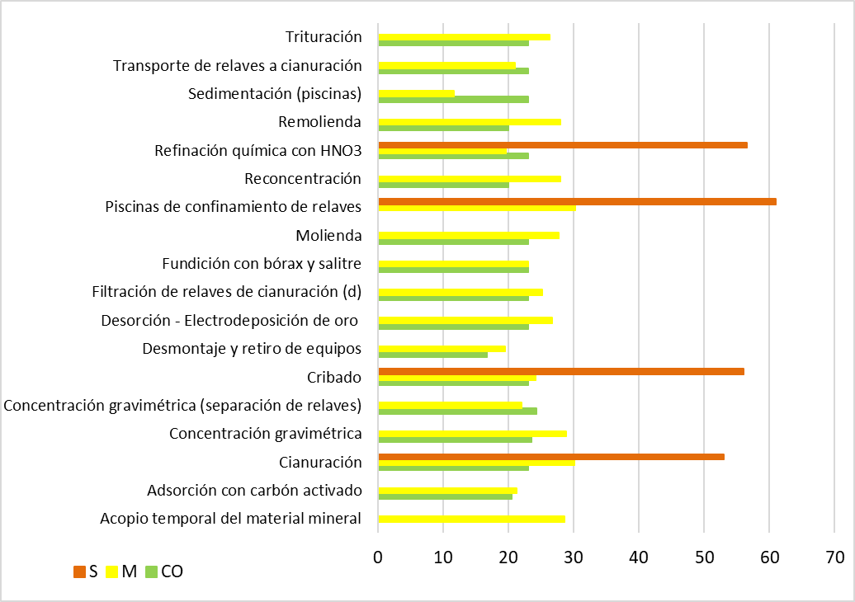
EVALUACION Y JERARQUIZACION DE IMPACTOS AMBIENTALES
Importancia Ambiental
Metodología de Vicente Conesa Fernández Vitoria
Clasificación | Rango
Compatible (CO) | IA ≤ 25
Moderado (M) | 25 > IA ≤ 50
Severo (S) | 50 > IA ≤ 75
Critico (C) | IA > 75

Slide 10
EVALUACION Y JERARQUIZACION DE IMPACTOS AMBIENTALES

Slide 11
EVALUACION Y JERARQUIZACION DE IMPACTOS AMBIENTALES
Sedimentación
Cianuración
Adsorción
Cribado
Separación gravimétrica
Filtración
Desorción
Electrodeposición
Piscinas de relaves

Slide 12
MANUAL SGA

Slide 13
Requisitos Legales
REQUISITO LEGAL | REFERENCIA
PERMISO DE FUNCIONAMIENTO | Cuenta con el certificado de permiso de funcionamiento, LUAE
PERMISO DE BOMBEROS | Las inspecciones de bomberos realizadas han otorgado los permisos respectivos
CALIFICACION Y PERMISO DE SUSTANCIAS CONTROLADAS SUJETAS A FISCALIZACIÓN (SCSF) | La empresa cuenta con calificación frente al Ministerio de Gobierno para el uso, compra e importación de SCSF (NaOH).
PERMISO AMBIENTAL | La licencia ambiental se encuentra en trámite desde 2016, debido a demoras en la gestión del Ministerio de Ambiente.
REGISTRO DE GENERADOR DE RESIDUOS PELIGROSOS | Se encuentran registrados como desechos peligrosos los envases de carbonato de calcio, cianuro de sodio y aceite quemado (mantenimiento maquinaria).
CONCESIÓN MINERA | No aplica
AFILIACIONES IESS, MINISTERO DE TRABAJO | La organización cuenta con todo el personal afiliado al IESS.
NOMBRAMIENTO DEL REPRESENTANTE LEGAL | La junta de accionistas de la Asociación Comunitaria Minera “El Condor”, ha delegado a un representante legal y gerente para dar cumplimiento a los tramites solicitados.

Slide 14
Contexto de la organización
Debilidades |  | Fortalezas
D1 | Técnicos especializados en materia ambiental | F1 | Servicio a mineros artesanales
D2 | Limitado acceso a investigaciones científicas sobre remediación ambiental | F2 | Capacidad de producción
D3 | Desarrollo de marca o consolidación como organización en el mercado | F3 | Personal con experiencia adquirida en el proceso
D4 | Tecnificación o automatización de proceso | F4 | Disponibilidad de recursos para inversión en temas de protección ambiental
D5 | Programas ambientales | F5 | Respuesta ágil y confiabilidad en la entrega del producto
D6 | Acceso a nuevas materias primas o métodos de extracción | F6 | Infraestructura funcional
D7 | Falta de capacitación al personal en temas ambientales
Amenazas |  | Oportunidades
A1 | Nuevos competidores | O1 | Tendencia del gobierno para favorecer la producción local
A2 | Cambios en la normativa gubernamental | O2 | Alianzas con la academia para innovar en la tecnificación del proceso y materia ambiental
A3 | Perder competitividad en el mercado, baja de demanda del servicio | O3 | Incentivos y reconocimiento por protección ambiental
A4 | Riesgos endógenos (sismos, explosiones, derrames)

Slide 15
Partes Interesadas
Pago a tiempo
Contratos a largo plazo
ASOCIACIÓN COMUNITARIA MINERA
“EL CONDOR”
PROVEEDORES:
- Materia prima
- Servicios
CLIENTES:
- Internos
- Externos
ENTES GUBERNAMENTALES
ACCIONISTAS
POBLACIÓN
Generación de empleo local
Minimización de impactos ambientales negativos
Estabilidad laboral
Estabilidad de precio en el servicio
Disponibilidad de servicio
Asesoramiento técnico
Estabilidad económica y cumplimiento con la normativa gubernamental
Cumplimiento de obligaciones legales

Slide 16
Alcance
El alcance que se presenta para el SGA aplicado en la Asociación Comunitaria Minera “El Cóndor” con base en la normativa ISO 14001:2015, abarca al servicio de procesamiento de mineral desde su acopio hasta la entrega de oro refinados, así como el aprovechamiento de relaves y tratamiento de efluentes y emisiones contaminantes resultantes del proceso.

Slide 17
Mapa de procesos
Financiero
Planificación y Revisión
Gerencial
PARTES INTERESADAS
CLIENTES
PARTES INTERESADAS
COMUNIDAD
COMPRAS
PRODUCCION
TRATAMIENTO DE RESIDUOS
Trituración
Molienda
Concentración Gravimétrica
Cianuración
Flotación
Filtración
Desorción
Fusión
Refinación
Disposición de Relaves
Recirculación de efluentes
Tratamiento de emisiones gaseosas
Compras de insumos
Talento Humano
SGA
Control de
Calidad
Contabilidad
Mantenimiento

Slide 18
Política y Objetivos Ambientales
Objetivo Ambiental
Establecer una gestión integrada del recurso agua en las etapas del proceso productivo de mineral de la Asociación Comunitaria Minera “El Cóndor”
Ejecutamos procesos productivos ofreciendo un servicio amigable con el ambiente, que permita el mayor aprovechamiento del mineral en la obtención de oro.
Mantenemos la mejora continua incentivando la implementación de métodos eficientes y amigables con el medio ambiente para la extracción de oro.
Incentivamos la conservación de los recursos naturales a través del correcto manejo de residuos, promoviendo:
La gestión integrada del recurso agua con sus efluentes.
La gestión integrada del recurso aire con sus emisiones y gestión del ruido.
La gestión integrada del recurso suelo a través de la disposición de residuos.
Concientización al personal en el tema ambiental.
Cumplimiento de los requisitos legales aplicables que permitan mantener el proceso productivo y las operaciones de la organización.
Controlar las descargas de efluentes en cada etapa del proceso.
Asegurar la recirculación de agua.
Establecer mecanismos para tratamiento de efluentes contaminados.
Metas
- Descargas por mes.
Registro diario de consumo de agua: m3 por tonelada de mineral procesado
Contaminación de efluentes: parámetros fisicoquímicos
- Agua recirculada (m3)
Indicadores
Control mensual

Slide 19
Política y Objetivos Ambientales
Objetivo Ambiental
Realizar un plan de capacitación ambiental al personal de en la Asociación Comunitaria Minera “El Cóndor”
Ejecutamos procesos productivos ofreciendo un servicio amigable con el ambiente, que permita el mayor aprovechamiento del mineral en la obtención de oro.
Mantenemos la mejora continua incentivando la implementación de métodos eficientes y amigables con el medio ambiente para la extracción de oro.
Incentivamos la conservación de los recursos naturales a través del correcto manejo de residuos, promoviendo:
La gestión integrada del recurso agua con sus efluentes.
La gestión integrada del recurso aire con sus emisiones y gestión del ruido.
La gestión integrada del recurso suelo a través de la disposición de residuos.
Concientización al personal en el tema ambiental.
Cumplimiento de los requisitos legales aplicables que permitan mantener el proceso productivo y las operaciones de la organización.
Cumplir con el cronograma de capacitación propuesto. Involucrar a todo el personal en las capacitaciones.
Medir el impacto de cada una de las capacitaciones recibidas de manera inmediata.
Metas
Porcentaje de cumplimiento de capacitaciones
Resultados de evaluaciones realizadas al personal
Porcentaje del presupuesto destinado a capacitación
Indicadores
Anual

Slide 20
Roles y Responsabilidades
Junta de accionistas
Gerencia
Jefe de Planta
Contador
Administrador de planta
Jefe de Laboratorio
Jefe de Molienda
Jefe de Mantenimiento
Bodegueros
Operarios
Medico Ocupacional
Auditor Ambiental
Responsable de Seguridad Industrial
Perfiles de cargo:
Formación académica
Experiencia
Competencias
Equipos a cargo
Jefatura
Indicadores de desempeño
35 colaboradores que prestan servicio dentro de las instalaciones y en el proceso productivo.
Colaboradores externos que prestan estos servicios profesionales.

Slide 21
Comunicación
Información Documentada
Comunicación interna:
Plan de comunicaciones (escrita, medios digitales).
Política, objetivos, desempeño del sistema, roles y responsabilidades.
Comunicación externa:
Política ambiental y requisitos para proveedores de materia prima y servicios.
Aprobación de documentos
Revisión y actualización
Control de cambios
Disponibilidad
Documentos legibles y fácilmente identificables.
Control de documentos obsoletos
LISTA MAESTRA DE DOCUMENTOS

Slide 22
Operación – Preparación y respuesta a emergencias
Riesgos ambientales Endógenos
Riesgos ambientales Exógenos
Riesgos por fallas operativas
Incendios
Deslizamientos
Inundaciones
Sismos

Slide 23
Auditoria interna
Establecimiento de un programa de auditorías
Revisión por parte de la dirección
Actas de reunión gerencial
Seguimiento y medición
Establecimiento de plazos para presentación de indicadores de gestión ambiental

Slide 24
COMPORTAMIENTO PROAMBIENTAL
Cuestionario de 20 preguntas
Se evaluó el conocimiento, conciencia ambiental y lo que se hace actualmente
Se analizó resultados y se planteó un programa de capacitación
Se considerará como parte de la toma de conciencia a incluir en el SGA

Slide 25
Conocimientos sobre temas ambientales
Acciones realizadas en materia ambiental
Conciencia sobre temas ambientales
1 | Conoce usted qué tipo de consecuencias genera las actividades diarias dentro de la Asociación Comunitaria Minera “El Cóndor” al ambiente
2 | Tiene conocimiento como La Asociación Comunitaria Minera “¿El Cóndor”, identifica y evalúa los aspectos ambientales
3 | Puede identificar la diferencia entre aspecto e impacto ambiental
7 | Ha recibido capacitación sobre formas de prevención de la contaminación ambiental
8 | Ha recibido capacitación sobre el uso de equipo de protección personal (EPP), de acuerdo con la actividad que realiza
16 | Tiene conocimiento sobre las hojas de seguridad de productos químicos
19 | Tiene conocimiento sobre la clasificación de químicos por su compatibilidad
4 | Los residuos generados por la Asociación Comunitaria Minera “El Cóndor” son clasificados en contenedores
5 | Se realizan campañas de educación ambiental en las cuales participa
6 | Conoce la frecuencia de auditorías o inspecciones en la Asociación Comunitaria Minera “El Cóndor” para el control de los impactos ambientales que generan
9 | Ha aplicado las 3 R (Reducir, Reutilizar y Reciclar)
10 | Utiliza adecuadamente el kit antiderrames
14 | Ayuda a mantener el campamento limpio
15 | Apaga las luces cuando no las está utilizando
18 | Separa adecuadamente desechos especiales como (pilas, electrónicos, químicos)
11 | Muestra interes en noticias sobre temas ambientales
12 | Compra o consume envases en productos retornables
13 | Hace uso adecuado del recurso agua (ejemplo, cerrar la llave mientras se cepilla los dientes, duchas de 5 minutos o menos)
17 | Considera que deben haber sanciones a quienes provoquen contaminación ambiental
20 | Ha recibio sanciones por malas practicas ambientales
“Casi nunca”

Slide 26
Principales temas de capacitación
Sensibilización de temas ambientales
Consecuencias del mal manejo de desechos
Directrices para la separación de desechos (tipo de desecho)
Campaña de reciclaje (plan de incentivos)
Uso, manejo, almacenamiento y disposición final de reactivos químicos (matriz de compatibilidad y hojas de seguridad)
Ahorro de recursos (agua, electricidad)
Personal productivo
(operadores de maquinaria)

Slide 27
CONCLUSIONES
En cuanto a importancia ambiental la geomorfología presenta el impacto mas alto por la disposición de los residuos en las relaveras y la construcción de piscinas.
La recirculación de agua en los procesos evitan la generación de vertidos directos en fuentes hídricas.
A través del planteamiento de objetivos ambientales relacionados con la política ambiental se detallan acciones para cumplirlos, dando directrices a la organización para la implementación de un SGA
La organización ha demostrado su compromiso y mejora continua a través del enfoque ambiental, convirtiéndose en una organización que brinda un servicio a mineros artesanales
Con la finalidad de proponer un modelo de CPA para la Asociación Comunitaria Minera “El Cóndor”, se consideró pertinente proponer capacitaciones para sensibilizar al personal sobre temas ambientales, que a su vez forma parte de la toma de conciencia del SGA.
Los impactos ambientales evaluados en su mayoría se consideraron moderados, es decir que pueden ser controlados

Slide 28
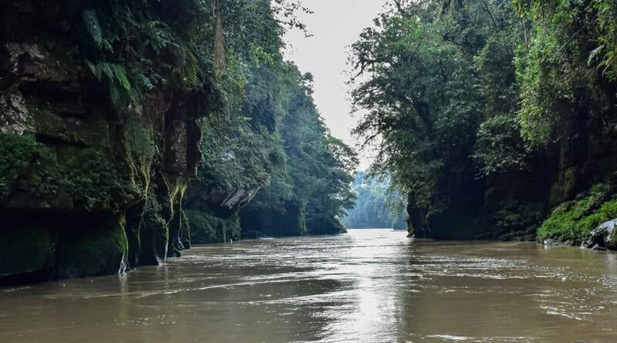
GRACIAS
Canton Nangaritza

